Slide 1
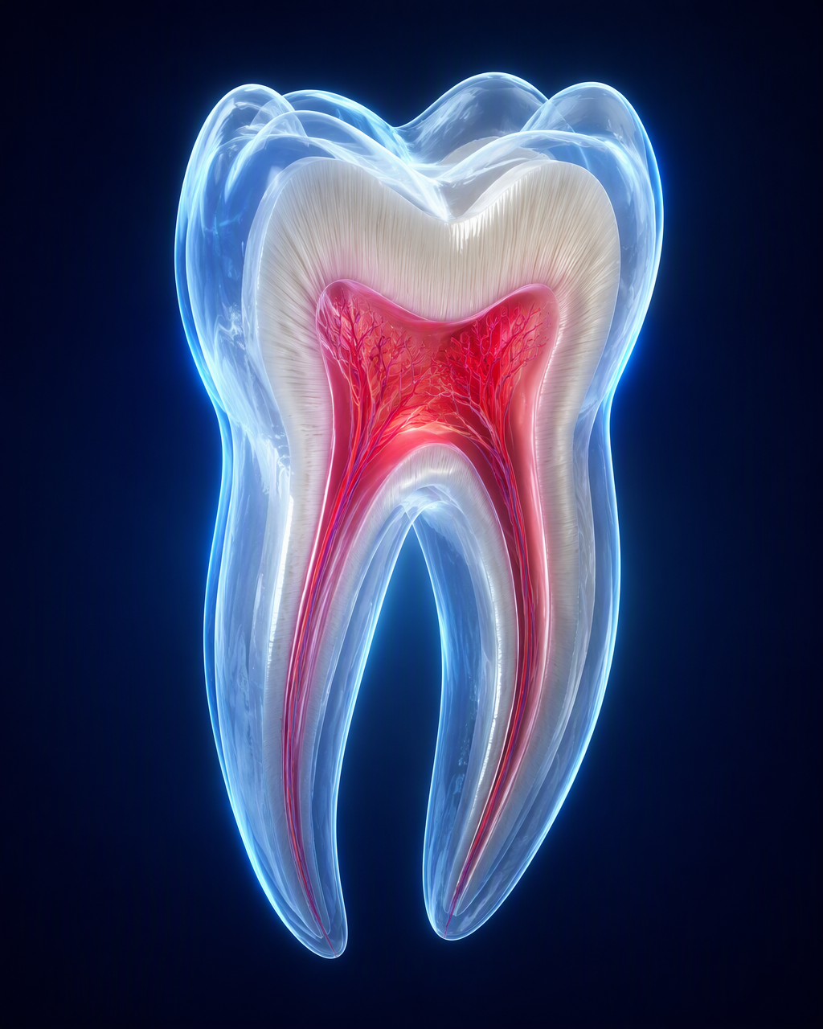
TOSHKENT DAVLAT TIBBIYOT INSTITUTI
Tish tuzilishi: pulpa va periodont
Gistologiya
FAKULTET
Davolash ishi
GURUH
214/B guruh
BAJARDI
Karimova Munisa va Mardonov Shohrux

Slide 2
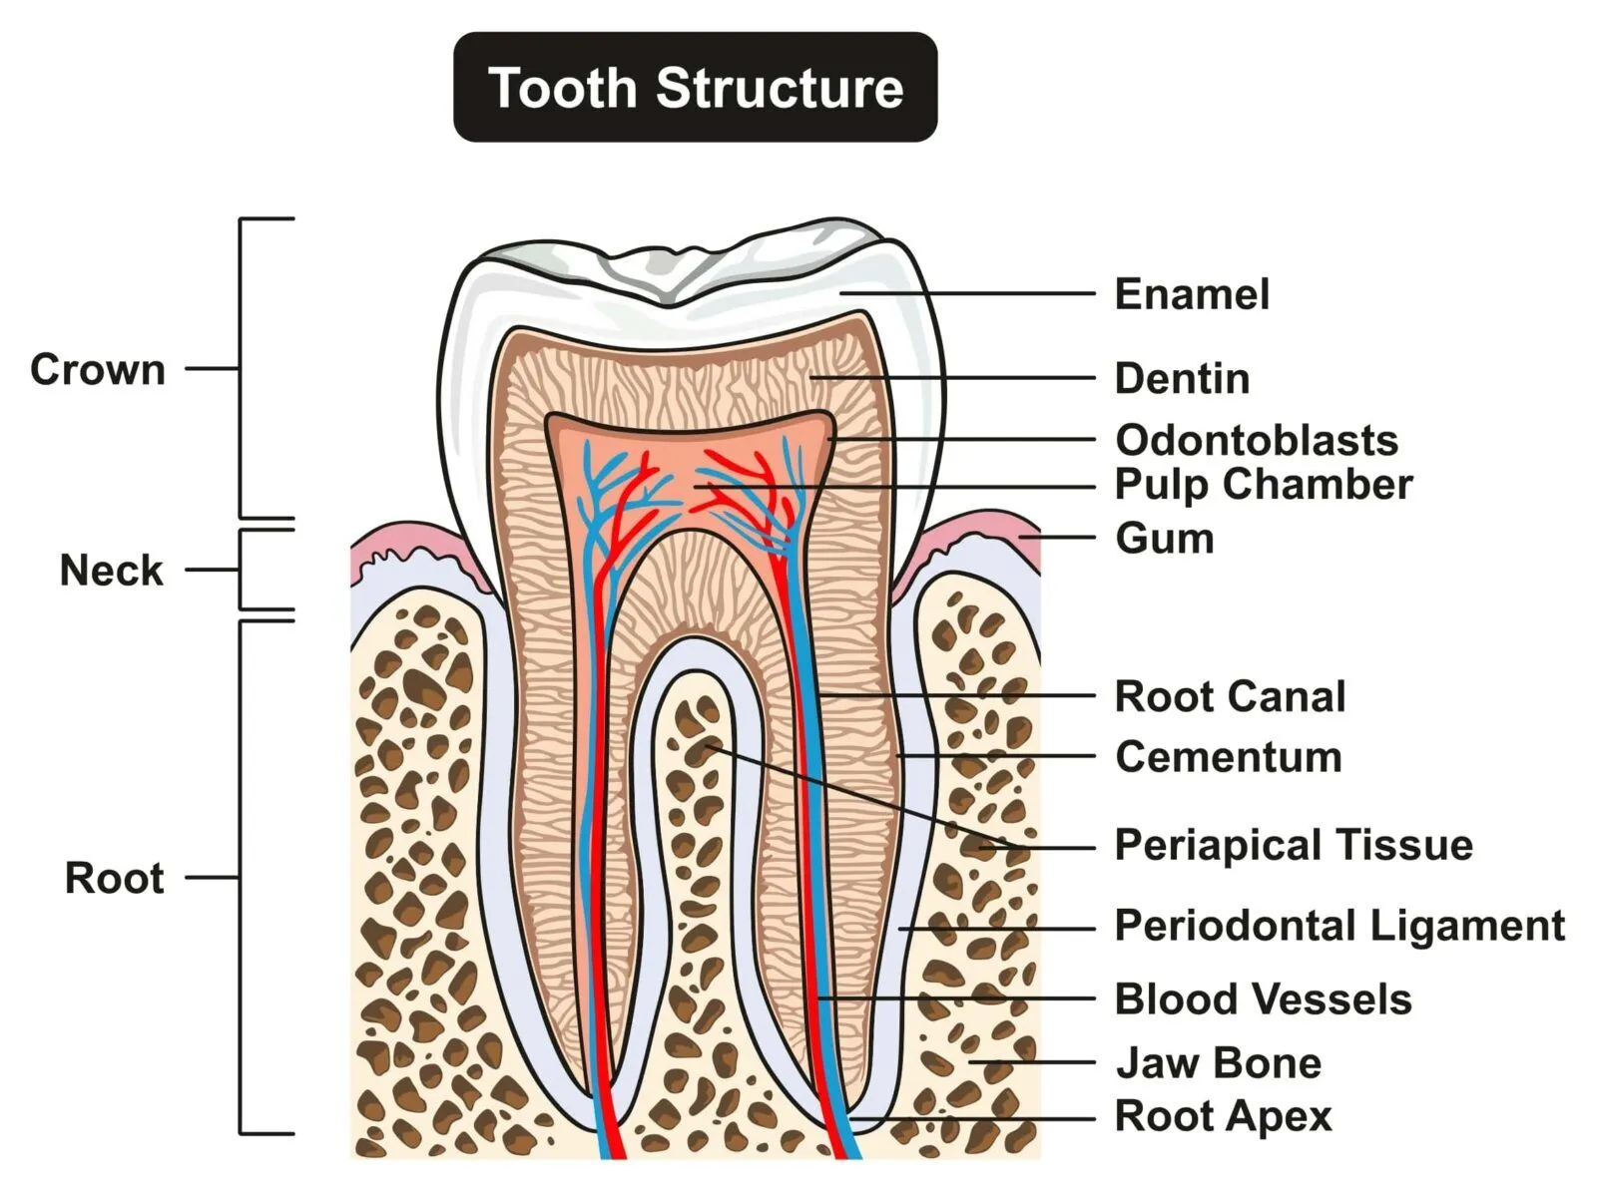
KIRISH
Tishning umumiy anatomiyasi
Tish — organizmdagi eng qattiq organ bo'lib, anatomik jihatdan uch qismdan iborat: toj (korona), bo'yin (serviks) va ildiz (radiks). Har bir qism o'ziga xos to'qima va vazifaga ega.
Qattiq to'qimalar:
Emal — tish tojini qoplovchi, tanadagi eng qattiq to'qima (≈96% mineral); hujayrasiz va regeneratsiyalanmaydi;
Dentin — tishning asosiy massasi; naychali, sezgir va umr bo'yi hosil bo'luvchi tirik to'qima;
Sement — ildiz sirtini qoplovchi suyaksimon to'qima; periodontal boylam tolalarini mahkamlaydi.
Yumshoq to'qimalar:
Pulpa — tish bo'shlig'idagi tomir va nervlarga boy hayotiy to'qima; tishni oziqlantiradi va sezuvchanlik beradi;
Periodont — tishni alveolada mahkam ushlab turuvchi tayanch to'qimalar majmui (milk, boylam, sement, suyak).
Tishning makroanatomik kesimi
02 / 15

Slide 3
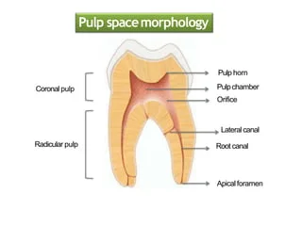
PULPA
Pulpa haqida umumiy tushuncha
Pulpa — tish bo'shlig'ini (cavitas dentis) to'ldiruvchi, tomir va nervlarga boy yumshoq biriktiruvchi to'qima; dentin bilan birgalikda yagona pulpa-dentin kompleksini tashkil etadi.
Koronal pulpa — tish tojidagi pulpa kamerasini to'ldiradi; pulpa shoxlari (rogalari) dentin do'ngliklariga qarab cho'ziladi;
Radikulyar pulpa — ildiz kanallari ichida joylashgan, nisbatan torroq qism; yoshga qarab torayib boradi;
Apikal teshik (foramen apicale) — ildiz uchidagi teshik; tomir va nervlar shu orqali kirib-chiqadi;
Qo'shimcha (aksessuar) kanallar — ildiz yon devorlaridagi mayda kanallar; infeksiya tarqalishida ahamiyatli;
Pulpa apikal teshik orqali periodont to'qimalari bilan uzviy bog'lanadi — shu bois ularning kasalliklari o'zaro ta'sir qiladi.
Pulpa kamerasi, ildiz kanallari va apikal teshik
03 / 15

Slide 4
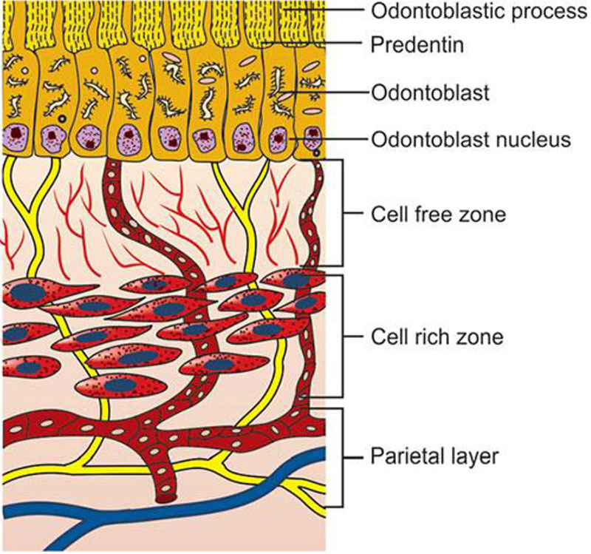
PULPA
Pulpaning gistologik tuzilishi
Periferiyadan markazga qarab pulpa to'rt zonaga ajratiladi; har bir zona hujayra va tola tarkibi bilan farqlanadi:
Odontoblastlar qatlami — dentinga tutash eng tashqi qatlam; dentin hosil qiluvchi hujayralar yadrolari jamlangan;
Veylning hujayrasiz zonasi — hujayralardan deyarli xoli, nerv tolalari va kapillyarlarga boy oraliq qatlam;
Hujayralarga boy zona — fibroblastlar, differensiallanmagan mezenximal hujayralar va kapillyarlar to'plangan qatlam;
Pulpa yadrosi (markaziy zona) — yirik qon tomirlar va nerv tutamlari o'tadigan, pulpaning markaziy qismi.
Odontoblast o'simtalari dentin naychalariga kirib, pulpa va dentin o'rtasida yagona funksional aloqani ta'minlaydi.
Pulpaning to'rt gistologik zonasi
04 / 15

Slide 5
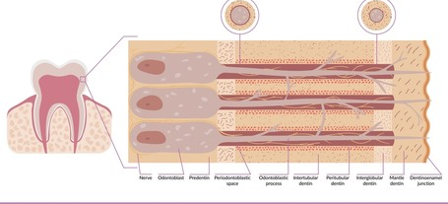
PULPA
Pulpaning hujayralari va tolalari
Asosiy hujayralar:
Odontoblastlar — dentin hosil qiladi; o'simtasi dentin naychasiga kiradi va sezuvchanlikda ishtirok etadi;
Fibroblastlar — eng ko'p uchraydigan hujayra; kollagen va asosiy modda sintez qilib, pulpa karkasini yangilaydi;
Differensiallanmagan mezenximal hujayralar — zaxira (kambial) hujayralar; shikastlanganda yangi odontoblastlarga aylanadi;
Immun hujayralar — makrofaglar, dendrit hujayralar va limfotsitlar; himoya va yallig'lanish javobini ta'minlaydi.
Hujayralararo matritsa:
Asosan I va III tip kollagen tolalar hamda glikozaminoglikanlarga boy gel-asosdan iborat bo'lib, hujayralar va tomirlar uchun tayanch vazifasini bajaradi.
Odontoblast va uning dentin naychasidagi o'simtasi
05 / 15

Slide 6
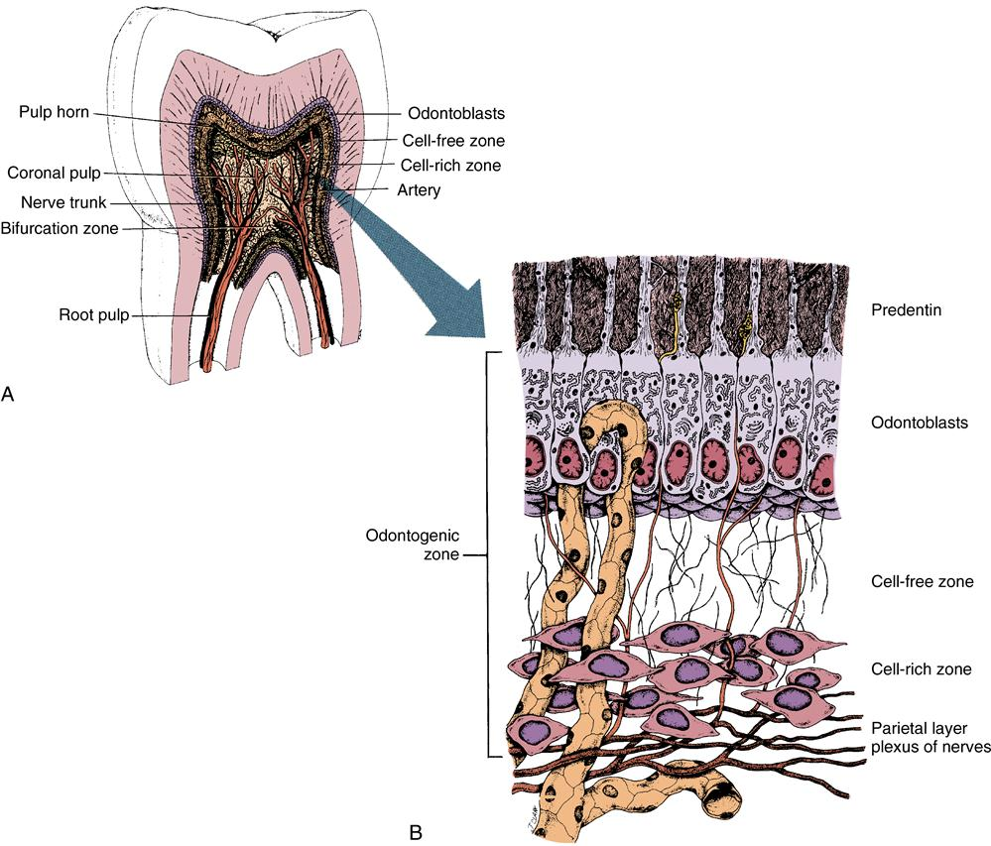
PULPA
Pulpaning qon ta'minoti va innervatsiyasi
Qon ta'minoti:
Arteriolalar apikal teshikdan kirib, pulpada boy kapillyar tarmoq (pleksus) hosil qiladi; venulalar qon va metabolitlarni apikal teshik orqali chiqaradi;
Pulpa yopiq bo'shliqda joylashgani sababli shish paytida bosim tez ko'tariladi — bu og'riqning kuchayishiga sabab bo'ladi;
Innervatsiya:
Uch shoxli nerv (n. trigeminus) tarmoqlari pulpa periferiyasida Raschkow nerv to'rini hosil qiladi;
A-delta tolalar (miyelinli) — o'tkir, qisqa va aniq lokalizatsiyali og'riqni uzatadi;
C tolalar (miyelinsiz) — sust, tarqoq va uzoq davom etuvchi, chuqur og'riqni uzatadi.
Pulpadagi tomir va nerv tarmoqlari
06 / 15

Slide 7
PULPA
Pulpaning asosiy funksiyalari
Formativ (hosil qiluvchi)
Odontoblastlar birlamchi (rivojlanishdagi), ikkilamchi (umr bo'yi) va uchlamchi — reparativ dentin ishlab chiqaradi; shu bilan pulpani himoya qiladi.
Nutritiv (ozuqaviy)
Pulpa tomirlari dentinni namlik, kislorod va oziq moddalar bilan ta'minlab, uning tiriklik va mustahkamligini saqlaydi.
Sensor (sezuvchan)
Og'riq, harorat va mexanik ta'sirlarni qabul qilib markaziy nerv tizimiga uzatadi; pulpa deyarli barcha ta'sirni faqat og'riq sifatida sezadi.
Himoya (defensiv)
Immun hujayralar orqali infeksiyaga javob beradi va reparativ dentin hosil qilib, zararlangan hududni dentindan to'siq bilan ajratadi.
07 / 15

Slide 8
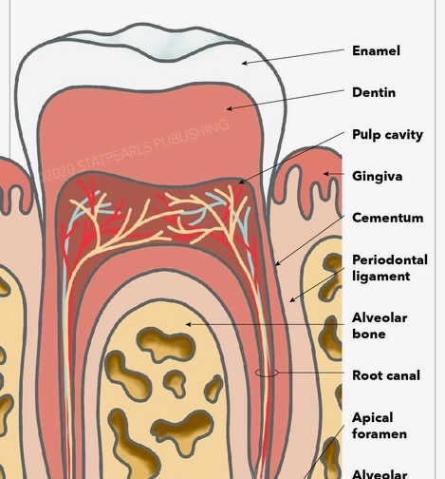
PERIODONT
Periodont haqida umumiy tushuncha
Periodont — tishni atrofdan o'rab turuvchi va uni alveolada mahkamlab turuvchi maxsus to'qimalar majmui; periodont (pardont) tishning tayanch apparati deb ham ataladi.
To'rt asosiy komponent:
Milk (gingiva) — alveolyar o'siq va tish bo'ynini qoplovchi shilliq qavat;
Periodontal boylam (PDL) — sementni alveolyar suyak bilan bog'lovchi kollagen tolalar;
Tish sementi — ildiz sirtini qoplovchi qattiq to'qima; boylam tolalari uchun biriktirgich;
Alveolyar suyak — ildiz uchun chuqurcha (alveola) hosil qiluvchi jag' suyagining qismi.
Bu to'rt komponent birgalikda chaynash bosimini qabul qiladi va tishni mustahkam ushlab turadi.
Tishni o'rab turuvchi tayanch to'qimalar
08 / 15

Slide 9
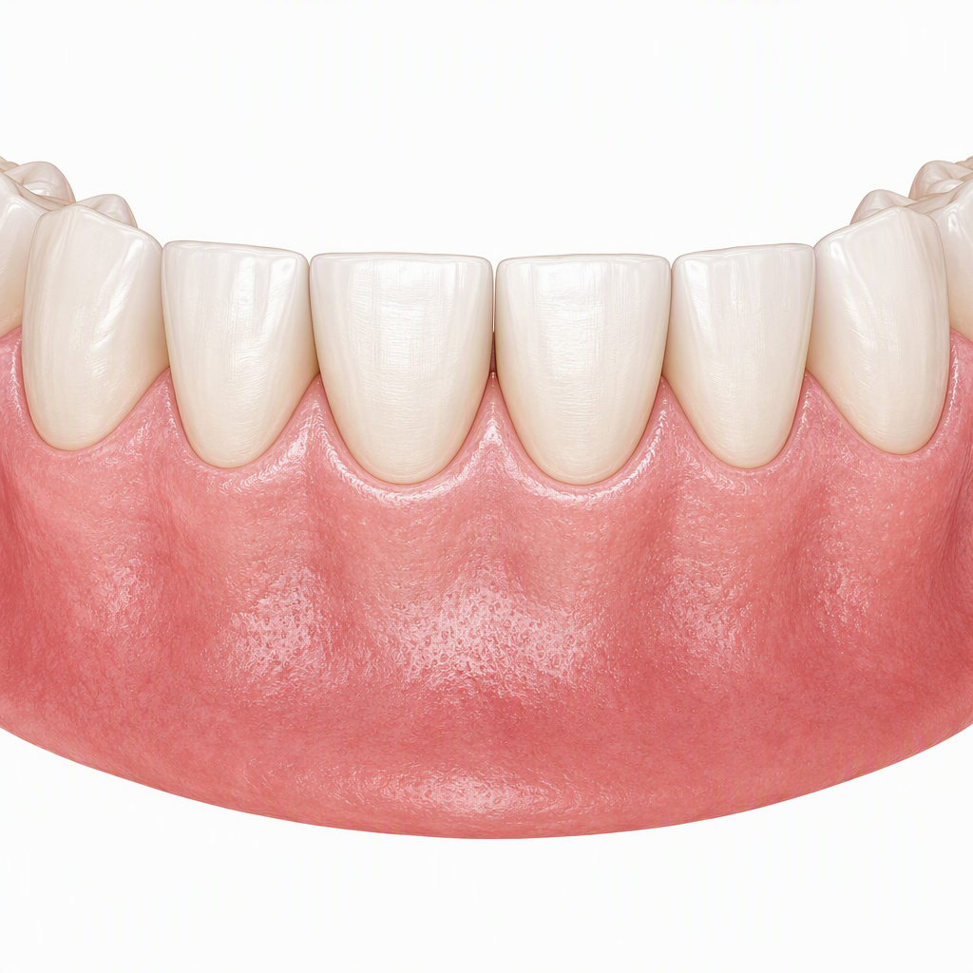
PERIODONT
Milk — gingiva
Milk — alveolyar o'siq va tish bo'ynini qoplovchi shilliq qavat qismi; sog'lom milk pushti rangli, zich va qon ketmaydigan bo'ladi. U uch qismga bo'linadi:
Erkin (marjinal) milk — tish atrofida erkin joylashgan chekka qism; taxminan 1 mm kenglikda;
Birikkan milk — alveolyar suyakka mahkam yopishgan, donador ("apelsin po'sti") yuzali qism;
Tishlararo papilla — qo'shni tishlar orasidagi uchburchak shaklli qism; bo'shliqni to'ldiradi;
Milk tirqishi (sulcus gingivalis) — tish bilan milk orasidagi sayoz yoriq; normada chuqurligi 1–3 mm dan oshmaydi.
Sog'lom milkning klinik ko'rinishi
09 / 15

Slide 10
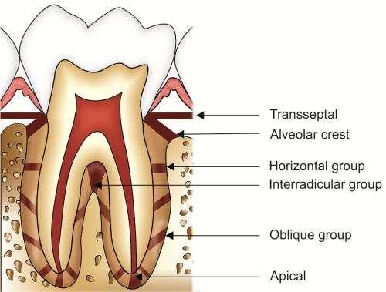
PERIODONT
Periodontal boylam (PDL)
Periodontal boylam — tish sementini alveolyar suyak bilan bog'lovchi, qalinligi ≈0,2 mm bo'lgan maxsus kollagen tolalar to'plami. Tolalarning sement va suyak ichiga kiruvchi uchlari Sharpey tolalari deyiladi.
Asosiy tolalar guruhlari:
Alveolyar tepalik tolalari — tish bo'ynidan alveola tepaligiga yo'nalgan;
Gorizontal tolalar — ildizga tik (gorizontal) joylashgan;
Qiyshiq (oblik) tolalar — eng ko'p va kuchli guruh; vertikal chaynash bosimini tortish kuchiga aylantiradi;
Apikal va ildizlararo tolalar — ildiz uchi va bifurkatsiya hududida; tishni siljishdan saqlaydi.
Periodontal boylam kollagen tolalari
10 / 15

Slide 11
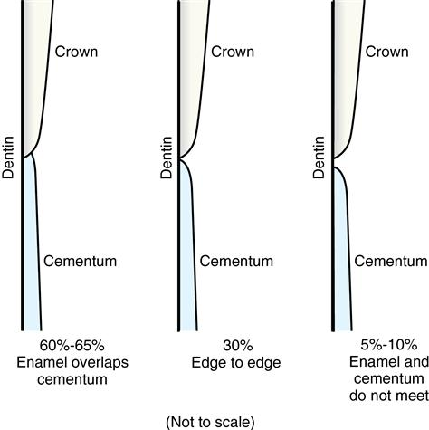
PERIODONT
Tish sementi
Sement — ildiz sirtini qoplovchi avaskulyar (tomirsiz) qattiq to'qima; tuzilishi suyakka o'xshaydi, biroq qon tomirlari va innervatsiyasi yo'q, shuning uchun og'riq sezmaydi.
Hujayrasiz (birlamchi) sement — ildizning servikal (bo'yin) qismini qoplaydi; sekin hosil bo'ladi;
Hujayrali (ikkilamchi) sement — apikal uchdan birda joylashgan; sementotsitlarni o'z ichiga oladi;
Sement-emal chegarasi (CEJ) — toj emali va ildiz sementi uchrashadigan chiziq; periodont kasalliklarida mezon bo'lib xizmat qiladi;
Sement hayot davomida uzluksiz qatlam-qatlam bo'lib ortib boradi (appozitsiya); bu boylam tolalarining doimiy biriktirilishini ta'minlaydi.
Sement-emal chegarasi (CEJ)
11 / 15

Slide 12
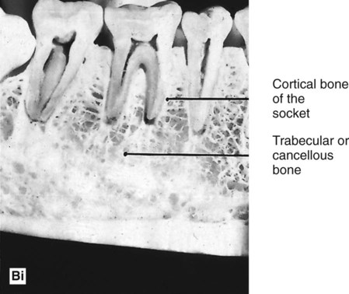
PERIODONT
Alveolyar suyak
Alveolyar o'siq — yuqori va pastki jag'ning tish ildizlarini o'rab turuvchi qismi; faqat tishlar mavjud bo'lgandagina rivojlanadi;
Lamina dura — rentgen tasvirda alveola devori bo'ylab ko'rinuvchi zich oq chiziq; uning uzilishi patologiya belgisi;
Alveolyar tepalik — qo'shni tishlar orasidagi suyak cho'qqisi; normada sement-emal chegarasidan 1–2 mm pastda joylashadi;
G'ovak (spongioz) va kompakt suyak — ichki g'ovak qism tomirlarga boy, tashqi qavat zich va mustahkam;
Alveolyar suyak tish mavjudligiga bog'liq: tish olingach, u asta-sekin rezorbsiyaga (so'rilishga) uchraydi — shuning uchun implant o'rnatishni kechiktirmaslik muhim.
Rentgen tasvirda lamina dura va alveolyar tepalik
12 / 15

Slide 13
PERIODONT
Periodontning funksiyalari
Tayanch (mexanik)
Periodontal tolalar chaynash bosimini amortizatsiya qilib suyakka bir tekis taqsimlaydi va tishni alveolada mahkam ushlab turadi.
Sensor (sezuvchan)
Boylamdagi propriotseptorlar bosim, teginish va tish holatini sezib, chaynash kuchini refleks orqali boshqaradi va ortiqcha yuklamadan himoya qiladi.
Nutritiv (ozuqaviy)
Qon va limfa tomirlari boylam, sement va alveolyar suyakni oziq moddalar bilan ta'minlab, ularning tiriklik va yangilanishini qo'llab-quvvatlaydi.
Gomeostatik (tartibga soluvchi)
Suyak va sement hujayralari to'qimalarning uzluksiz yangilanishi (remodelirovka) orqali tishni funksional yuklamaga moslashtiradi.
13 / 15

Slide 14
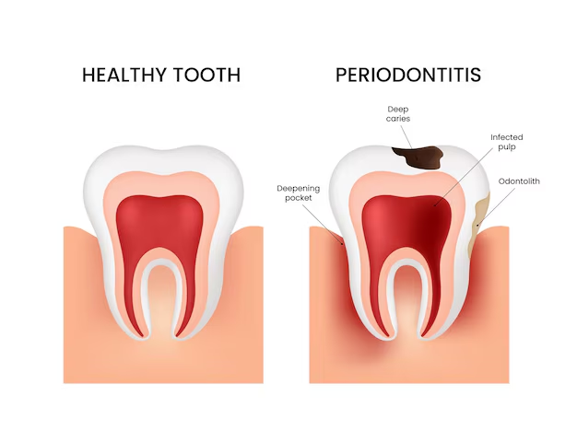
KLINIK AHAMIYAT
Klinik ahamiyati: pulpit va periodontit
Pulpit
Chuqur karies yoki jarohat pulpaga yetib borganda uning yallig'lanishi — pulpit kelib chiqadi. Kuchli, o'z-o'zidan paydo bo'luvchi, kechqurun zo'rayadigan og'riq bilan kechadi. Davolanmasa pulpa nekrozi va periapikal asoratga olib keladi; o'z vaqtida endodontik (kanal) davolash talab etiladi.
Periodontit
Tish karashi (plak) va tosh ta'sirida avval milk yallig'lanadi (gingivit), so'ng periodontal cho'ntak hosil bo'lib alveolyar suyak rezorbsiyalanadi va tish bo'shashadi. Muntazam og'iz gigiyenasi va professional tozalash — asosiy profilaktika choralari.
Sog'lom tish va periodontit taqqoslamasi
14 / 15

Slide 15
XULOSA
Pulpa — tishning ichki hayoti: dentin hosil qiladi, tishni oziqlantiradi, himoya qiladi va sezuvchanligini ta'minlaydi.
Periodont — tishning tashqi tayanchi: tishni alveolada mahkam ushlab turadi va chaynash bosimini taqsimlaydi.
Bu ikki tizimning anatomik va funksional birdamligi tishning umri va sog'lig'ining asosi hisoblanadi.
E'tiboringiz uchun rahmat!

